Slide 1
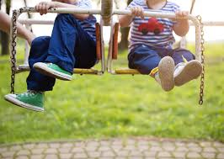
BBL 2-daagse
2 november 2019
Voert gesprekken met de ouders/vervangende opvoeders en het kind
P2-K1-W1

Slide 2
Leerdoelen
Je kent de minimale regels voor communicatie
Je weet wat er bedoelt wordt met inhoud- en betrekkingsniveau
Je kunt benoemen waarom het zo belangrijk is om met de ouders/verzorgers van het kind een wederzijdse vertrouwensband op te bouwen.

Slide 3
Planning
Datum |  | Theorie
2 november | Uitleg examen | Je kunt niet niet communiceren Wie voedt er op?
18 november | Gesprek met ouder/verzorger uitwerken | Gesprekstechnieken Effectief communiceren met ouders (10 tips) Advies kunnen geven aan ouders/verzorgers
25 november |  | Omgaan met ouders uit diverse culturen
2 december
9 december
13/14 december | Inleveren gedragsobservatie/ examenformulier

Slide 4
Communicatie
Wat gebeurt er als we met elkaar in gesprek gaan?
Voel je je begrepen?
Begrijp je de ander?
Wanneer ontstaat er ruis?
Kunnen we door écht te luisteren de boodschap écht horen?
Wat gebeurt er met ons lichaamstaal tijdens het communiceren?

Slide 5
Communiceren lijkt eenvoudig
De zender geeft een boodschap door aan de ontvanger…
Hoe wordt een boodschap ontvangen?
Hoe geeft de zender een boodschap?
Gevoelens en gedachten…

Slide 6
Cyclisch proces
Proces van informatie-uitwisseling
Reageren …
Zender – boodschap – ontvanger

Slide 8
Ruis
Verstoringen in de communicatie tussen zender en ontvanger
Voorbeelden:
Een auto die hard voorbij rijdt en waardoor je iemand niet goed hoort.
Je bent moe waardoor je niet goed luistert
http://youtu.be/V6dK-1z0NSU
Kijkopdracht: wat zie je gebeuren bij de ontvanger van de boodschap?

Slide 9
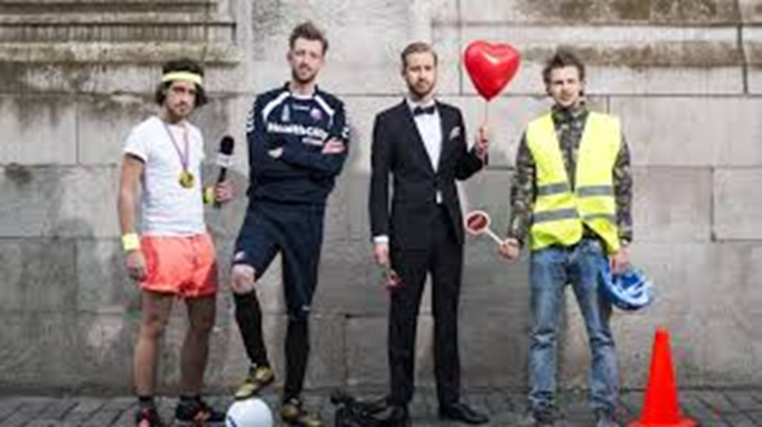
Ruis
Welke ruis zag je ontstaan in het filmpje van Streetlab?
Wat zag je gebeuren bij de ontvanger?

Slide 10
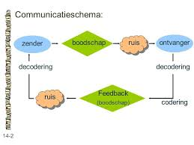
Communicatie gaat over en weer.
Altijd een zender en ontvanger.
Boodschap: datgene wat wordt overgebracht.
Er is altijd feedback.
Coderen: gevoelens en gedachten omzetten in woorden, lichaamstaal of beelden.
Decoderen: omzetten van woorden, lichaamstaal of beelden in betekenis.

Slide 11
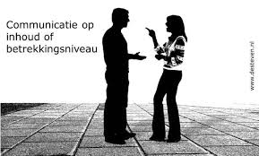
Inhoud- en betrekkingsniveau
Mensen kunnen niet niet communiceren
Er is altijd communicatie.
Inhoud gaat over het wat.
Gesprekken, discussies, meningsverschillen, conflicten en ruzies gaan vaak over de inhoud van de boodschap. De inhoud van de boodschap is dus de feitelijke weergave van de boodschap.

Slide 12
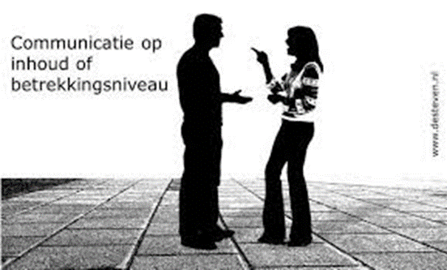
Inhoud- en betrekkingsniveau
Betrekkingsniveau gaat over het hoe.
Hoe iets gezegd wordt en wat de ander daarbij voelt of wat het bij de ander oproept, is in dit geval belangrijker dan de boodschap zelf.
Het zegt iets over de relatie die je met elkaar hebt.

Slide 13
IJsbergmodel van Mc Clelland

Slide 14
Wederzijds vertrouwen opbouwen

Slide 15
Wederzijds vertrouwen opbouwen
Lees het volgende tabel en vul het lijstje aan met minimaal 10 items wat je wel of niet moet doen om het wederzijds vertrouwen op te bouwen.
Nabespreken

Slide 16
Wederzijds vertrouwen opbouwen
Niet doen | Wel doen
Verwachtingen uitspreken die je niet kunt waarmaken | Realistische verwachtingen
Vage antwoorden geven | Duidelijke en heldere afspraken maken
Half luisteren en het gesprek zelf verder invullen | Goed luisteren

Slide 17
Wederzijds vertrouwen opbouwen
Niet doen | Wel doen
Beoordelen/veroordelen | Beschrijven
Dwingen | Samen een oplossing zoeken
Manipuleren | Spontaan gedrag laten zien
Onverschilligheid | Empathie tonen
Superioriteit | Gelijkwaardigheid creëren
Overtuigd zijn van eigen gelijk | Voorlopigheid

Slide 18
Focus op het ‘waarom’
Het is goed om de reden, het ‘waarom’ van wederzijds vertrouwen af en toe te benoemen in gesprekken met ouders.
Voor het kind of de jongere is het prettig als je gesprekken kunt voeren waarin wederzijds vertrouwen is.
Het doel is dat je ieder kind in zo optimaal mogelijke omstandigheden wil laten opgroeien tot een evenwichtige volwassene.

Slide 19
Wie voedt er op?
Welke verwachtingen zijn er over en weer?
Schrijf individueel op welke verwachtingen jij hebt van ouders.
Schrijf individueel op welke verwachtingen ouders van jou hebben.
In groepjes nabespreken. Vul elkaars rijtje aan.

Slide 20
Verwachtingen
Komen de verwachtingen in de praktijk goed met elkaar overeen?
Waar zitten er eventueel knelpunten?
Waar zien jullie oplossingen?
In een groepje nabespreken.

Slide 21
Verbindende factor
Als GPM’er ben jij de verbindende factor tussen KDV, BSO of instelling en de ouders/opvoeders. Je hebt bijvoorbeeld contact over opvoedideeën.
Een professionele samenwerkingsrelatie met ouders is belangrijk voor jou, de ouders en ook het kind.
Het kind kan gemakkelijk te overgang maken tussen thuis, KDV, BSO of instelling.

Slide 22
Soorten gesprekken in de praktijk
10 minuten gesprekjes
Haal en breng gesprekken
Intakegesprekken
……
……

Slide 23
Tips voor het voeren van een (lastig) gesprek
Bouw een relatie op
Plan en bereid voor
Nodig uit
Overleg
Ken je feiten en regels
Beschrijf feiten en waarnemingen
Wees neutraal
Stel vragen
Blijf kalm bij verschil van mening
Vat samen en evalueer

Slide 24
Huiswerk
Voor de volgende les (18 november) een gesprek die je met een ouder/verzorger hebt gevoerd uitwerken. Gebruik hiervoor de tips.

Slide 25
Examen: oriënteren en de feedbacklijst
Opdracht openen in digibib

Slide 26
Kennis en vaardigheden

